Slide 1
MUJERES EJEMPLARES DE JAPÓN
Fanor Larraín V.
Director programa Asia Pacífico
Septiembre 7, 2021

Slide 2
ONNA BUGEISHA
Eran mujeres de la clase bushi (samurai) en el Japón feudal y fueron entrenadas en el uso de las armas para proteger su hogar, familia y su honor en tiempos de guerra. Las luchadoras japonesas eran entrenadas para manejar una espada y una lanza. Las mujeres aprendieron a utilizar naginata ( lanza), kaiken ( daga), y el arte de Tanto Jutsu para lucha cuerpo a cuerpo.
Esta formación aseguró la protección de las comunidades femeninas matriarcales que carecían de combatientes masculinos.

Slide 3
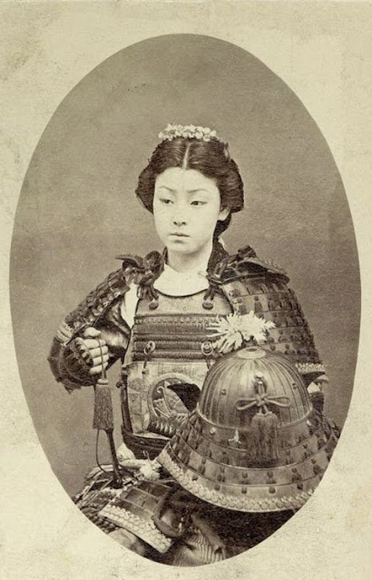
EMPERATRIZ JINGU (169-269)
Emperatriz Jingu (169-269), usó sus habilidades para provocar cambios económicos y sociales. Ella fue legendariamente reconocida como la onna bugeisha que dirigió una invasión de Corea en 200 d.C, después de que su marido Chuai, 14° emperador de Japón, muriera en la batalla.

Slide 5
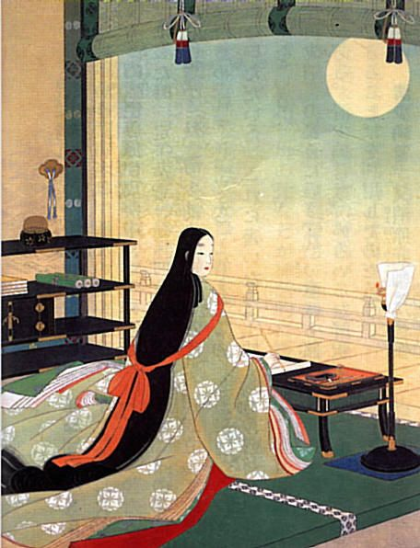
Murasaki Shikibu Escritora (978 – 1014)
Murasaki Shikibu, literata japonesa del periodo Heian.
Genji Monogatari primera novela de la historia de la literatura japonesa. Es la historia de un príncipe irreal Genji que muestra un retrato de su época: una sociedad en decadencia que había relegado a la mujer a un oscuro segundo plano y más dependiente de un mundo machista.
Antes de morir, Murasaki dejó para las letras universales otra gran obra, el Diario de Lady Murasaki, una obra autobiográfica y una colección de 128 poemas.

Slide 7
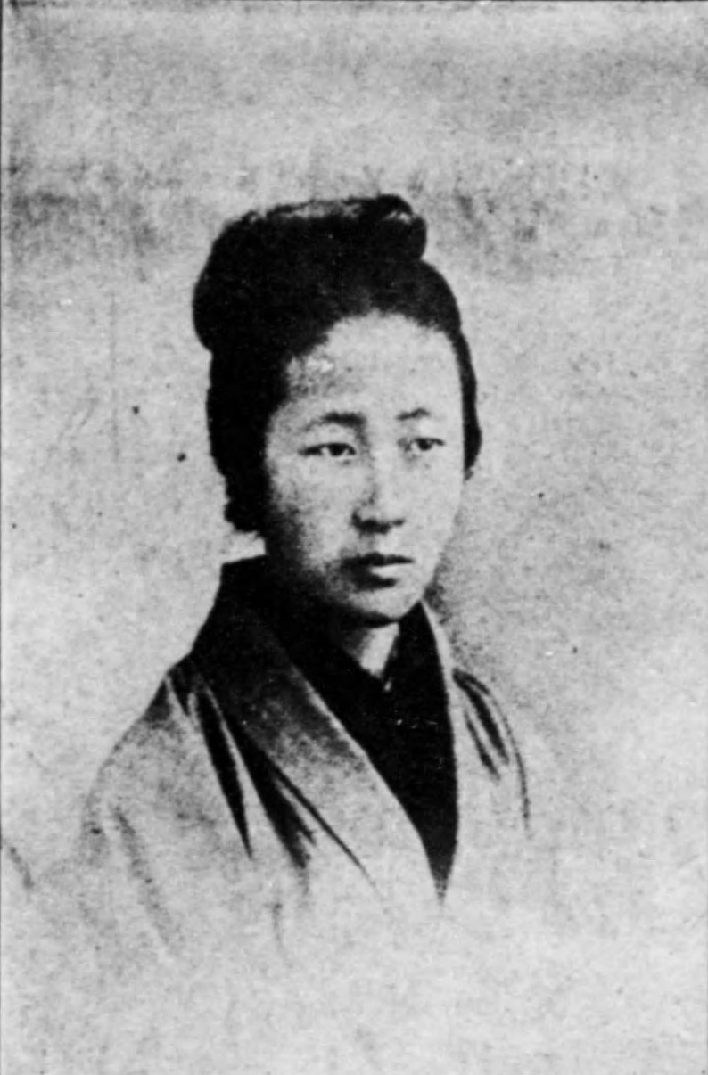
Toshiko Kishida (Nakajima)
Kishida Toshiko (1863–1901)
Escritora y activista política de los derechos de la mujer. Fue la primera mujer oradora. Hija de comerciantes fue una excelente estudiante de los clásicos chinos y japoneses lo que le permitió ser la primera plebeya en ser dama de compañía de la Emperatriz Haruko consorte del Emperador Meiji.
En 1882 dejó la Corte Imperial y comenzó una serie de conferencias apoyada por el Partido Liberal. Criticó el sistema matrimonial, mujeres sin derecho a divorcio, concubinaje de los hombres, falta de oportunidades de educación para las niñas. Eliminación de las 3 obediencias. Encarcelada.
“Hijas guardadas en Cajas”.

Slide 9
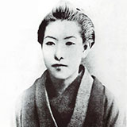
Ichiyo Higuchi (Natsu)
PRIMERA ESCRITORA QUE APARECE EN EL PERÍODO MEIJI (1872-1896). HIJA DE UN SAMURAI EMPOBRECIDO TUVO QUE HACER TRABAJOS DOMÉSTICOS PARA SOBREVIVIR. EMPIEZA A ESCRIBIRA LOS 14 AÑOS Y A ESTUDIAR EN LA MEJOR ACADEMIA DE POESÍA Y LITERATURA. A LOS 20 AÑOS GANA UN GRAN PREMIO EN POESIA.
TENÍA UNA ALMACEN QUE LE PERMITÍO SOBREVIVIR Y ESCRIBIR. EL AÑO1894 ES LA ESCRITORA DE NOVELAS MÁS POPULAR DE JAPÓN.
SU OBRA “RIVALIDAD”(1895) DESCRIBE LA MISERIA EN LOS BARRIOS DE TOKIO.
“IMÁGENES TURBIAS (1896) Y “LA LUNA DE LA NOCHE 13” LA CONSAGRAN EN POPULARIDAD. MUERE A LAS 24 AÑOS DE TUBERCULOSIS.
ESTÁ EN EL BILLETE DE 5000 YENES.

Slide 11
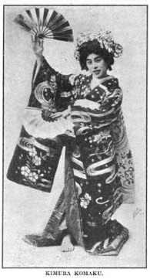
Komako Kimura
Komako Kimura (1887-1980),
GRAN ACTRIZ, BAILARINA Y FEMINISTA JAPONESA , DIRECTORA DE TEATRO Y EDITORA DE REVISTAS. ACTUÓ EN TODOS LOS ROLES FEMENINOS DE SHAKESPEARE EN JAPONES. SU FAMA LA LLEVÓ LOS ESTADOS UNIDOS EN 1917 DONDE SE UNIÓ AL MOVIMIENTO FEMINISTA PROSUFRAGIO. FUNDÓ UNA REVISTA POR LOS DERECHOS DE LA MUJER JAPONESA.
TUVO UN HIJO CON UN MAESTRO JAPONÉS CON QUIEN DIO CONOCER LA CULTURA JAPONESA. ESTIGMATIZADA POR TENERLO FUERA DEL MATRIMONIO.

Slide 13
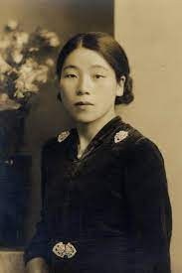
Toshiko Yuasa
Toshiko Yuasa, (1909-1980), primera japonesa que irrumpió en la física nuclear. Estudió en las universidades de Ochanomizu y Tsukuba de donde se graduó en Física.
En 1940 viaja a París becada a continuar sus estudios junto a Irene y Jean Joliot Curie sobre la radiactividad artificial logrando su doctorado en 1943. La 2ª Guerra Mundial la obligó a volver a Japón donde continuó su investigación en el Centro Nishina para la Ciencia.
Volvió a Francia en 1955 al Centro Nacional para la Investigación Científica hasta su jubilación en 1974. Colaboró con el Instituto de Física Nuclear de Orsay , fundado por el matrimonio Joliot-Curie.
Escribió más de 100 artículos académicos, Patentó dos inventos y fue premiada por distintas universidades del mundo.

Slide 15
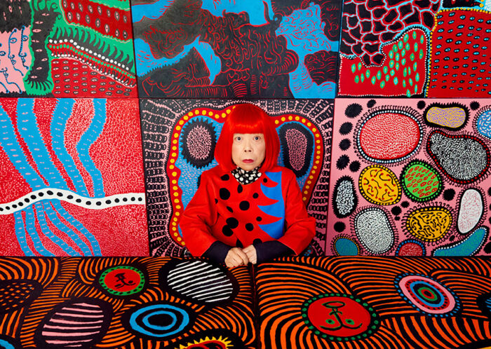
Yayoi Kusama
Yayoi Kusama (1929- )
Artista, pintora, escultora. Su arte abstracto pop y feminista se apartó de lo que aprendió en la Universidad de Kioto. Se transformó en una artista contracultural conceptual, surrealista con instalaciones y arte público marginal. Es novelista, poetisa, ha diseñado moda y creado filmes. Sus obras han sido expuestas en los grandes museos.
Una de sus obras fue vendida hace 15 años en 5.1 millones de dólares.
A los 21 años viaja a los Estados Unidos convirtiéndose en líder de la “avant garde” neoyorkina.Controvertida por sus instalaciones públicas.
Influjó en los artistas Andy Warhol y Claes Oldenburg. Yoko Ono es su continuadora.
En 1973 volvió a Japón como escritora de cuentos y poesías.

Slide 17
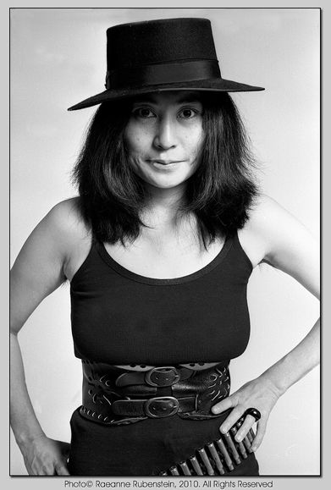
YOKO ONO
La obra de Yoko es en artes plásticas y música. Trata de temas como libertad de pensamiento, la paz, la lucha contra el racismo, la homofobia y el sexismo. Énfasis en la valoración de las pequeñas grandes sensaciones cotidianas. Desarrolla el arte conceptual donde las ideas son el motor y la esencia de la obra de arte, pudiendo llegar a ser incluso más importantes que su forma física y el empleo de técnicas de realización.
Organizó conciertos en que el público tenía que imaginar por sí mismo la música.
Editó un libro de arte “Pomelo” y películas y discos conceptuales: Entre Yoko Ono/Plastic Ono Band, Fly, Approximately Infinite Universe (años 1970) y Season of Glass (años 1980).
Grabó 8 discos en colaboración con John Lennon.

Slide 19
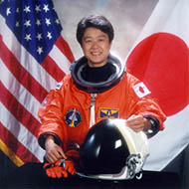
Chiaki Mukai
Chiaki Mukai (1952-), es la primera astronauta japonesa y asiática. Ella es además médico cirujano cardiovascular y Ph. D en Fisiología.
Ha pasado 23 días en el espacio en dos viajes espaciales
Ella voló por primera vez en 1994 en una misión del Columbia donde realizó una serie de experimentos.
Mukai volvió a viajar por segunda vez en 1998 donde condujo más 80 experimentos médicos en ambientes de microgravedad.

Slide 20
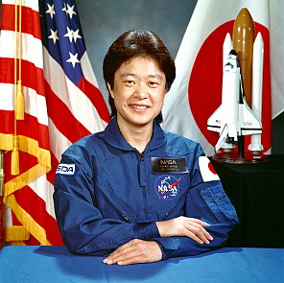

Slide 21
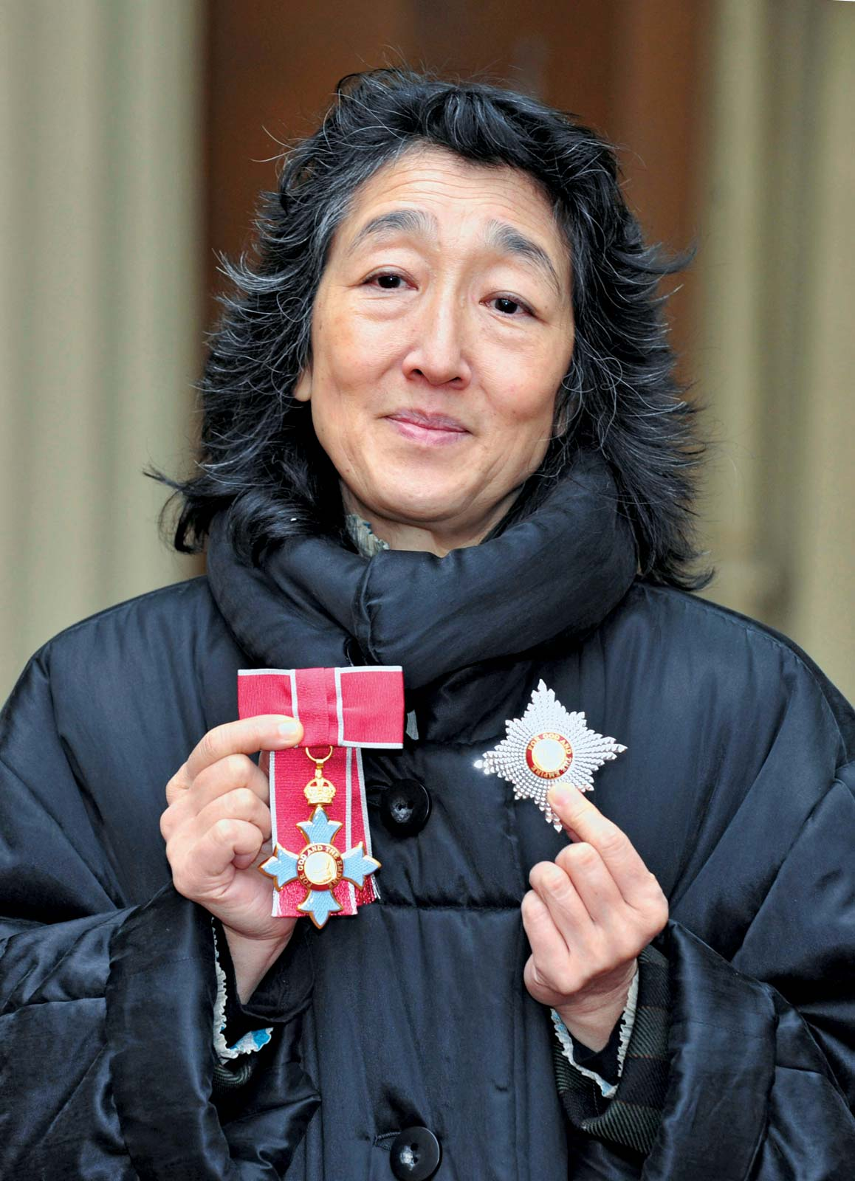
MITSUKO UCHIDA
Músico, directora y pianista clásica japonesa destacada por sus intensas interpretaciones de Mozart, Schubert y Beethoven. A los 14 años dio su primer concierto. Hija de diplomático le permitió viajar a Viena donde estudió con los maestros Richard Hauser y Wilhelm Kempff.
En 1980 se consagra interpretando y grabando las 18 sonatas para piano de Mozart.
Ha sido directora de las siguientes orquestas:
English Chamber Orchestra; pianista de la Orquesta de Cleveland , Berlin Philarmonic y con orquestas de todo el mundo.
Premio Imperial 1990
Premio Grammy 1989

Slide 23

SHINTO +BUDISMO ZEN+SAMURAI+CONFUCIO
MUJER JAPONESA
SHINTO. PANTEISMO DE ESPÍRITUS “KAMIS”.
PULCRITUD. ÉNFASIS EN EL RANGO Y EN LA AUTORIDAD. LAS RELACIONES FAMILIARES RIGUROSAS. PATRIARCADO S. XXI.
LIMPIEZA. ARMONIA DE LO SIMPLE.
RESILIENCIA Y SORORIDAD DE LA MUJER JAPONESA.
EL BUDISMO ES ALGO POSIBLE DE VIVIRLO. VALOR POR LO MUNDANO. LA MUERTE ES IMPUREZA SÓLO VALE LA VIDA. TRANSMIGRACIÓN PERO EN ESTE MUNDO. VISIÓN OPTIMISTA DE LA VIDA.
CODIGO BUSHIDO. USO DE LA FUERZA.

